Slide 1
Estratégia de Crescimento
e Performance
ANÁLISE EXECUTIVA DE INTELIGÊNCIA DE MERCADO
Varejo · Rede de Supermercados · Performance de categorias · Comportamento do consumidor
Adriana Shinoda
Julho de 2026
2019 — 2022

Slide 2
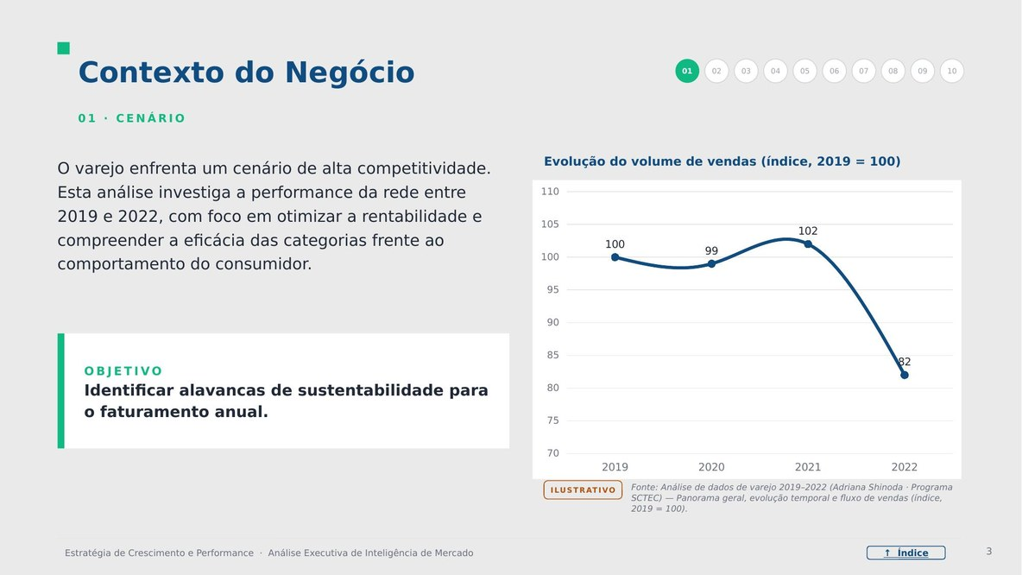
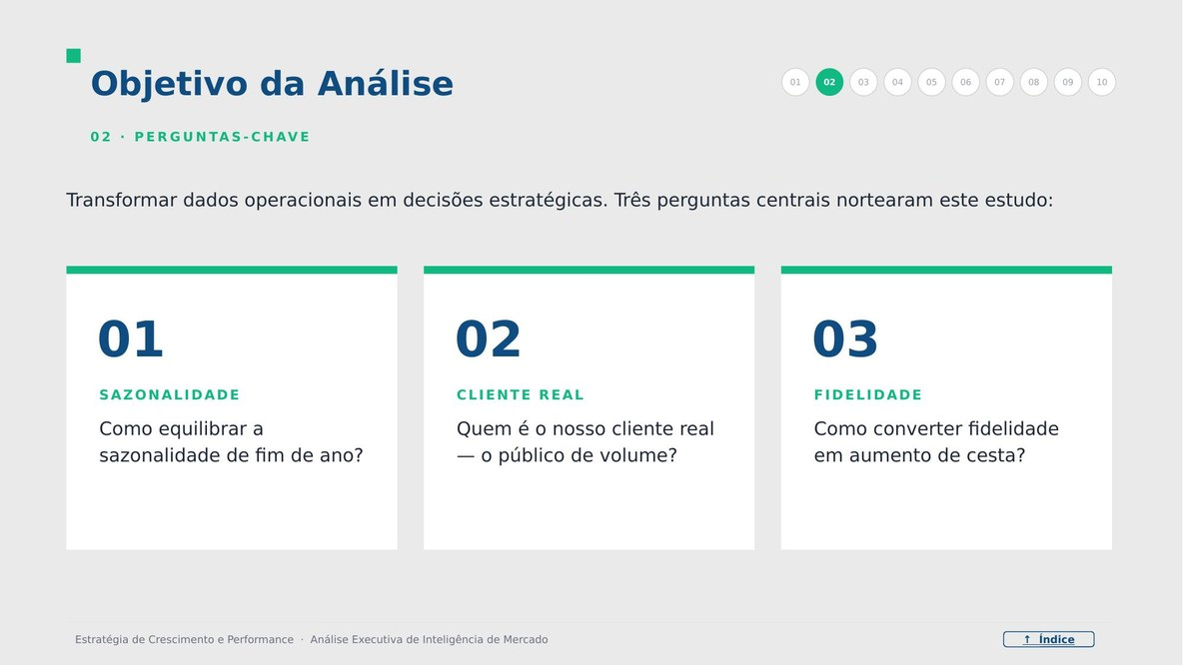
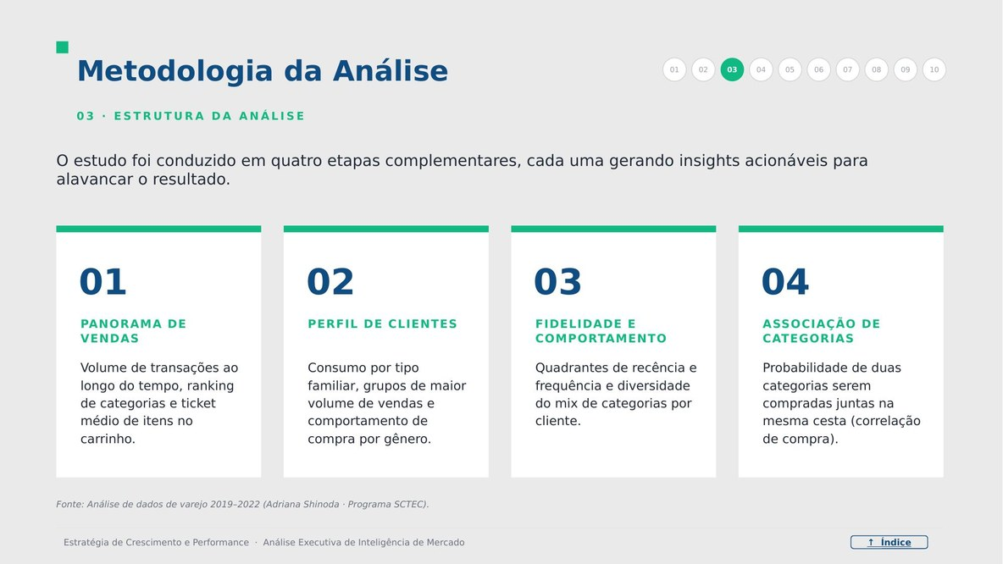
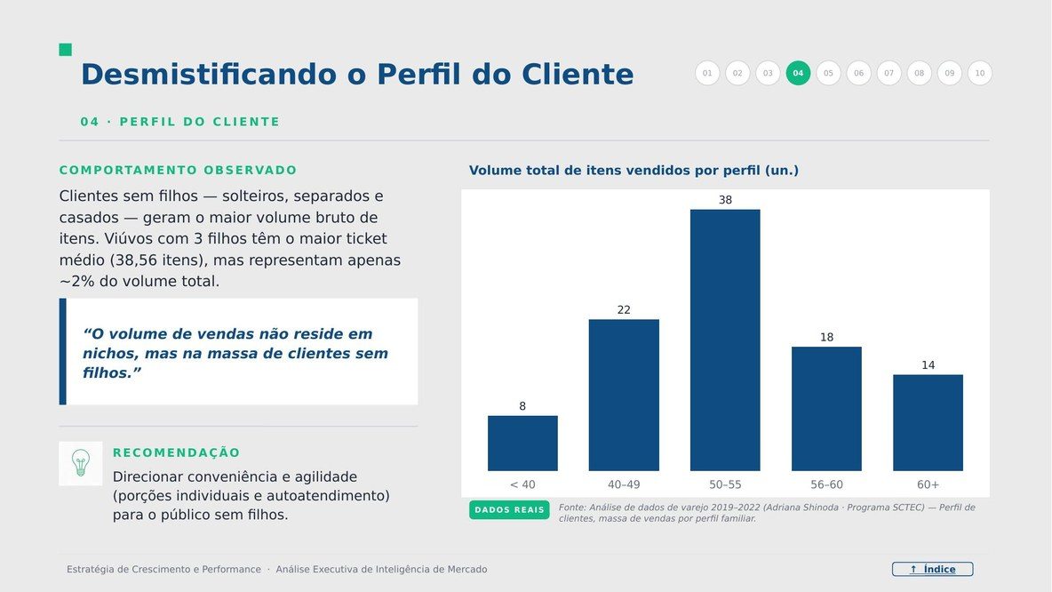
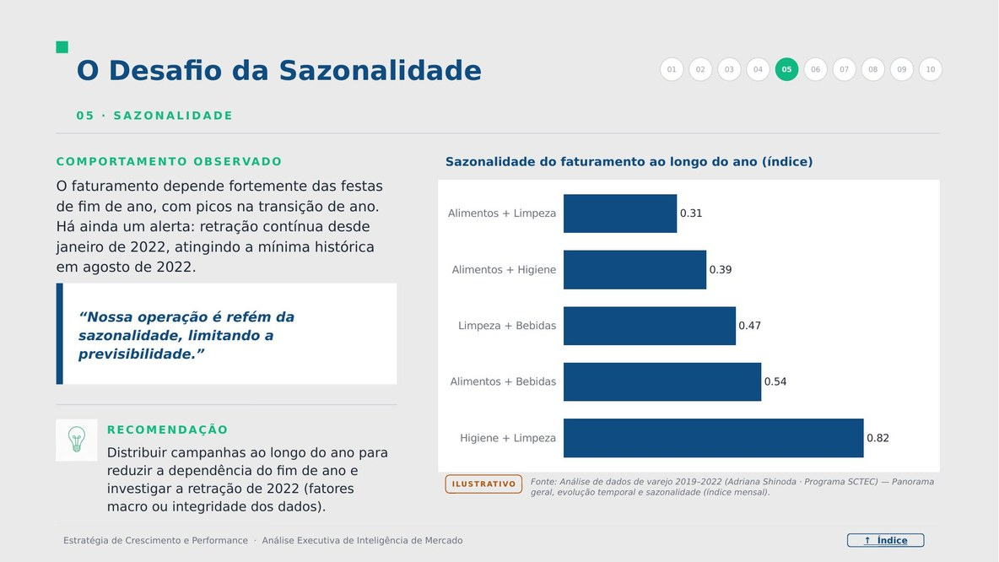
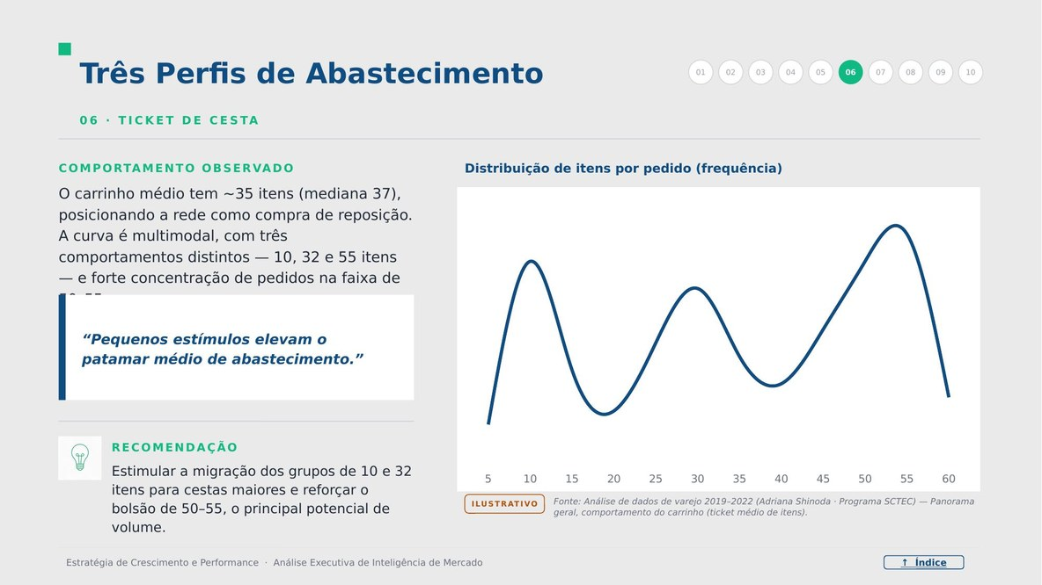
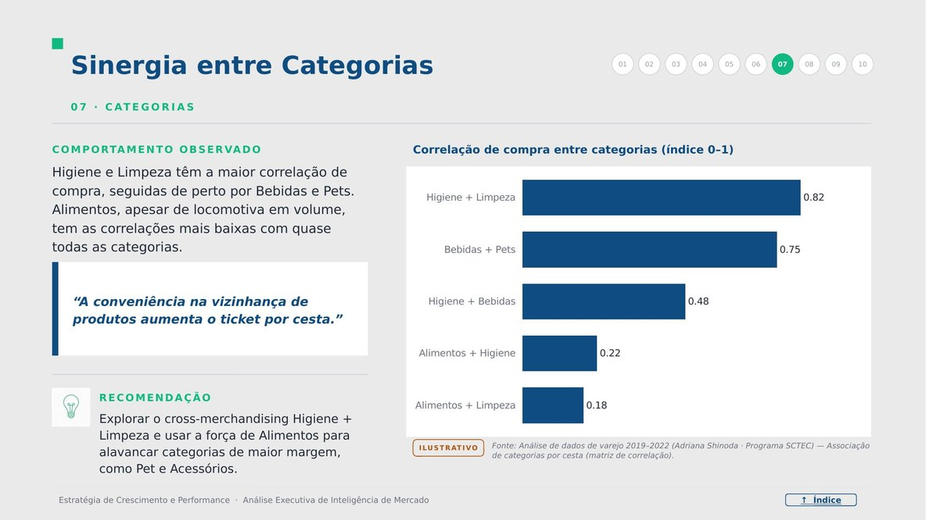
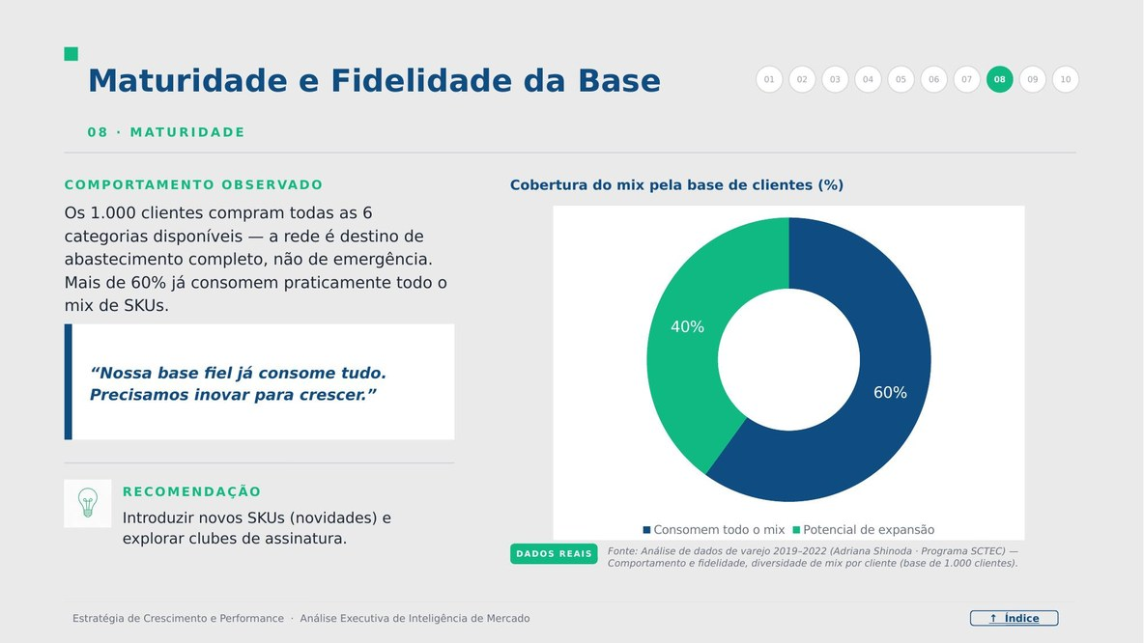
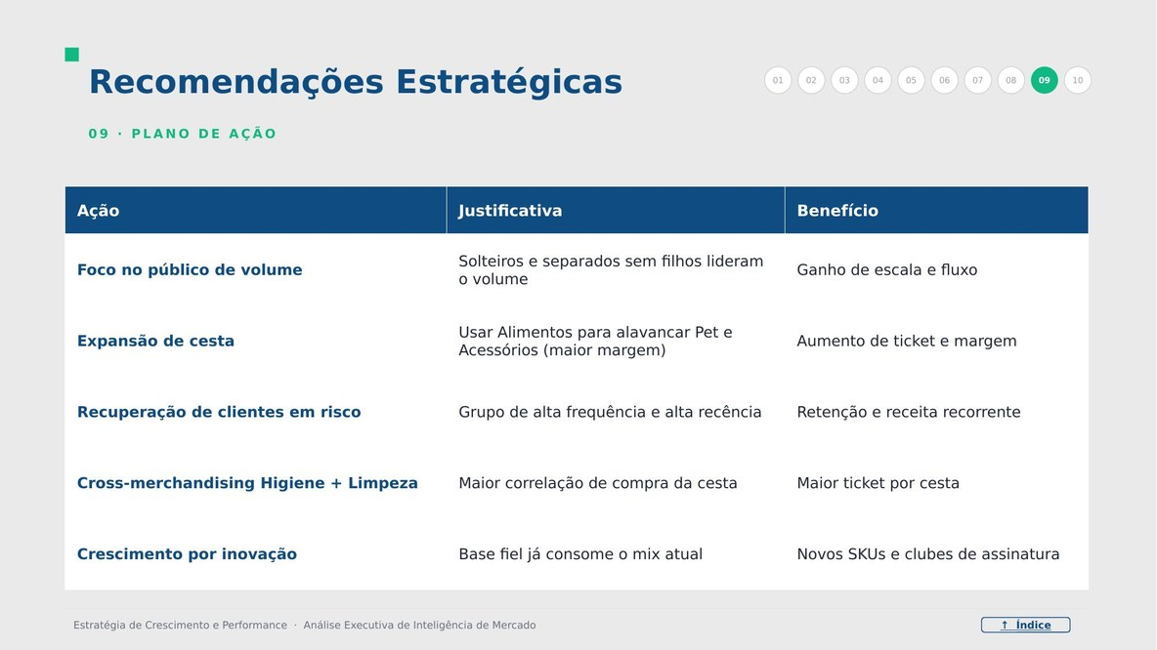
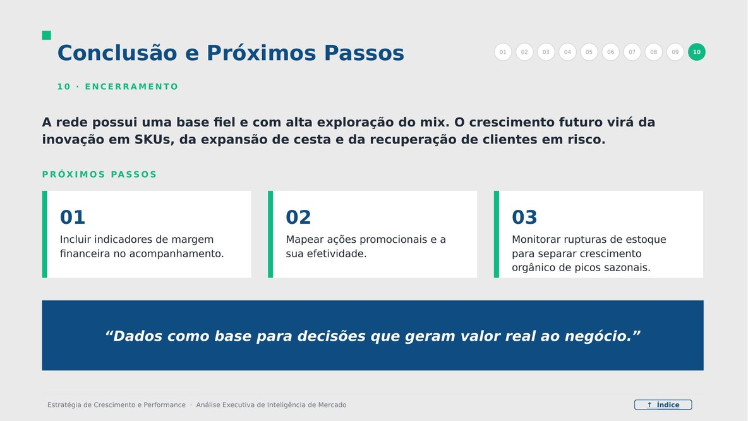
NAVEGAÇÃO
Índice
Clique em uma miniatura para abrir a seção diretamente.
01 Contexto do Negócio
02 Objetivo da Análise
03 Metodologia da Análise
04 Desmistificando o Perfil do Cliente
05 O Desafio da Sazonalidade
06 Três Perfis de Abastecimento
07 Sinergia entre Categorias
08 Maturidade e Fidelidade da Base
09 Recomendações Estratégicas
10 Conclusão e Próximos Passos

Slide 3
Sumário Executivo
PANORAMA EXECUTIVO · 2019–2022
82
Índice de vendas em 2022 — queda de 18% vs. 2021
~35
Itens por cesta — compra de reposição (mediana 37)
60%
Da base já consome praticamente todo o mix de SKUs
0,82
Correlação de compra Higiene + Limpeza (a maior da cesta)
PRINCIPAIS CONCLUSÕES
O volume de vendas concentra-se na massa de clientes sem filhos, e não em nichos de alto ticket.
A operação é muito dependente da sazonalidade de fim de ano, com retração inédita ao longo de 2022.
A base é fiel e madura: mais de 60% já consome todo o mix — crescer exige inovação em SKUs.
Sinergia de categorias (Higiene + Limpeza) e expansão de cesta são as principais alavancas de ticket.

Slide 4

PARTE 1 DE 3
Diagnóstico
e Abordagem
O ponto de partida: o cenário do negócio, as perguntas-chave e a metodologia que estruturam toda a análise.
01 · Contexto do Negócio
02 · Objetivo da Análise
03 · Metodologia da Análise
4

Slide 5
Contexto do Negócio
01
02
03
04
05
06
07
08
09
10
01 · CENÁRIO
O varejo enfrenta um cenário de alta competitividade. Esta análise investiga a performance da rede entre 2019 e 2022, com foco em otimizar a rentabilidade e compreender a eficácia das categorias frente ao comportamento do consumidor.
Evolução do volume de vendas (índice, 2019 = 100)
OBJETIVO
Identificar alavancas de sustentabilidade para o faturamento anual.
“Após três anos estáveis, o volume caiu 18% em 2022 — o maior recuo do período.”
ILUSTRATIVO
Fonte: Análise de dados de varejo 2019–2022 (Adriana Shinoda · Programa SCTEC) — Panorama geral, evolução temporal e fluxo de vendas (índice, 2019 = 100).
↑ Índice

Slide 6
Objetivo da Análise
01
02
03
04
05
06
07
08
09
10
02 · PERGUNTAS-CHAVE
Transformar dados operacionais em decisões estratégicas. Três perguntas centrais nortearam este estudo:
01
02
03
SAZONALIDADE
CLIENTE REAL
FIDELIDADE
Como equilibrar a sazonalidade de fim de ano?
Quem é o nosso cliente real — o público de volume?
Como converter fidelidade em aumento de cesta?
↑ Índice

Slide 7
Metodologia da Análise
01
02
03
04
05
06
07
08
09
10
03 · ESTRUTURA DA ANÁLISE
O estudo foi conduzido em quatro etapas complementares, cada uma gerando insights acionáveis para alavancar o resultado.
01
02
03
04
PANORAMA DE VENDAS
PERFIL DE CLIENTES
FIDELIDADE E COMPORTAMENTO
ASSOCIAÇÃO DE CATEGORIAS
Volume de transações ao longo do tempo, ranking de categorias e ticket médio de itens no carrinho.
Consumo por tipo familiar, grupos de maior volume de vendas e comportamento de compra por gênero.
Quadrantes de recência e frequência e diversidade do mix de categorias por cliente.
Probabilidade de duas categorias serem compradas juntas na mesma cesta (correlação de compra).
Fonte: Análise de dados de varejo 2019–2022 (Adriana Shinoda · Programa SCTEC).
↑ Índice

Slide 8
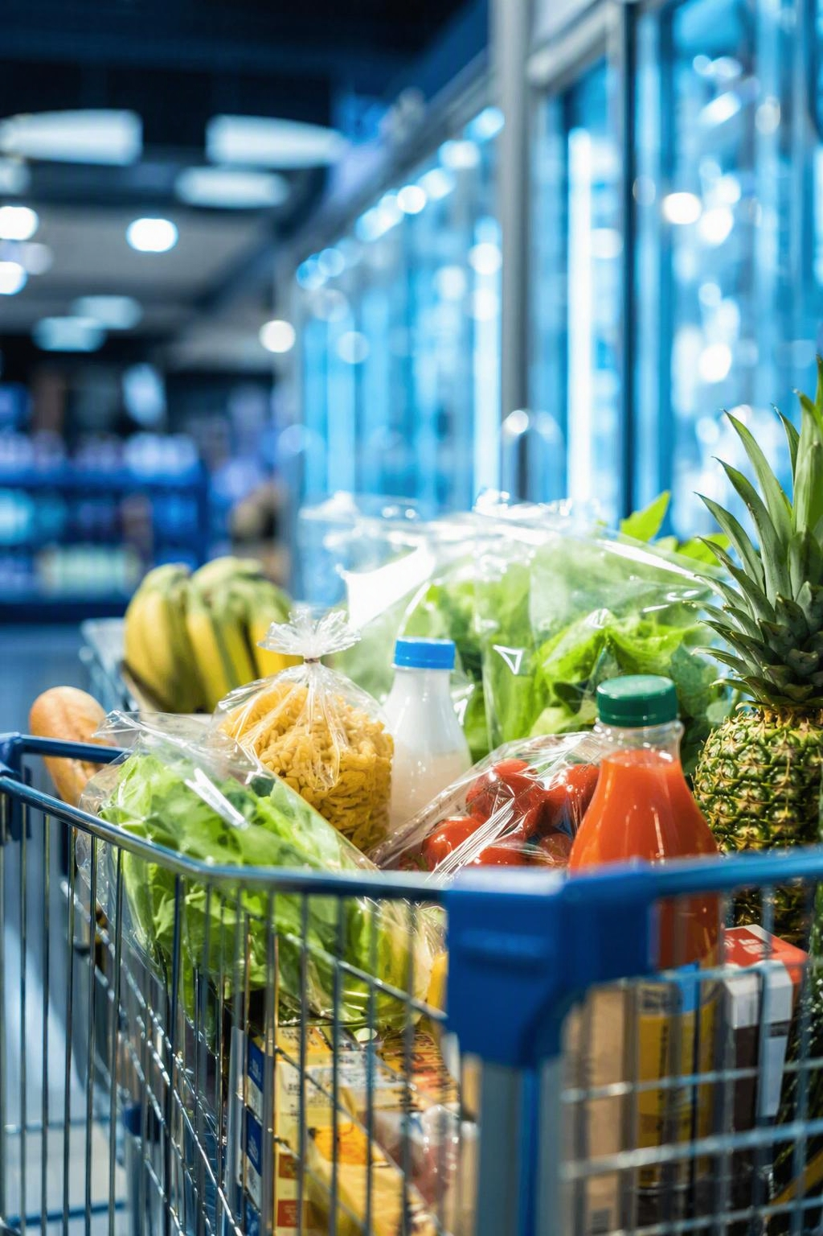
PARTE 2 DE 3
Análise
e Descobertas
O que os dados revelam sobre o cliente, a sazonalidade, o ticket de cesta, a sinergia de categorias e a maturidade da base.
04 · Desmistificando o Perfil do Cliente
05 · O Desafio da Sazonalidade
06 · Três Perfis de Abastecimento
07 · Sinergia entre Categorias
08 · Maturidade e Fidelidade da Base
8

Slide 9

Desmistificando o Perfil do Cliente
01
02
03
04
05
06
07
08
09
10
04 · PERFIL DO CLIENTE
COMPORTAMENTO OBSERVADO
Volume total de itens vendidos por perfil (un.)
Clientes sem filhos — solteiros, separados e casados — geram o maior volume bruto de itens. Viúvos com 3 filhos têm o maior ticket médio (38,56 itens), mas representam apenas ~2% do volume total.
“O volume de vendas não reside em nichos, mas na massa de clientes sem filhos.”
RECOMENDAÇÃO
Direcionar conveniência e agilidade (porções individuais e autoatendimento) para o público sem filhos.
DADOS REAIS
Fonte: Análise de dados de varejo 2019–2022 (Adriana Shinoda · Programa SCTEC) — Perfil de clientes, massa de vendas por perfil familiar.
↑ Índice

Slide 10
O Desafio da Sazonalidade
01
02
03
04
05
06
07
08
09
10
05 · SAZONALIDADE
COMPORTAMENTO OBSERVADO
Sazonalidade do faturamento ao longo do ano (índice)
O faturamento depende fortemente das festas de fim de ano, com picos na transição de ano. Há ainda um alerta: retração contínua desde janeiro de 2022, atingindo a mínima histórica em agosto de 2022.
“Nossa operação é refém da sazonalidade, limitando a previsibilidade.”
RECOMENDAÇÃO
Distribuir campanhas ao longo do ano para reduzir a dependência do fim de ano e investigar a retração de 2022 (fatores macro ou integridade dos dados).
ILUSTRATIVO
Fonte: Análise de dados de varejo 2019–2022 (Adriana Shinoda · Programa SCTEC) — Panorama geral, evolução temporal e sazonalidade (índice mensal).
↑ Índice

Slide 11
Três Perfis de Abastecimento
01
02
03
04
05
06
07
08
09
10
06 · TICKET DE CESTA
COMPORTAMENTO OBSERVADO
Distribuição de itens por pedido (frequência)
O carrinho médio tem ~35 itens (mediana 37), posicionando a rede como compra de reposição. A curva é multimodal, com três comportamentos distintos — 10, 32 e 55 itens — e forte concentração de pedidos na faixa de 50–55.
“Pequenos estímulos elevam o patamar médio de abastecimento.”
RECOMENDAÇÃO
Estimular a migração dos grupos de 10 e 32 itens para cestas maiores e reforçar o bolsão de 50–55, o principal potencial de volume.
ILUSTRATIVO
Fonte: Análise de dados de varejo 2019–2022 (Adriana Shinoda · Programa SCTEC) — Panorama geral, comportamento do carrinho (ticket médio de itens).
↑ Índice

Slide 12
Sinergia entre Categorias
01
02
03
04
05
06
07
08
09
10
07 · CATEGORIAS
COMPORTAMENTO OBSERVADO
Correlação de compra entre categorias (índice 0–1)
Higiene e Limpeza têm a maior correlação de compra, seguidas de perto por Bebidas e Pets. Alimentos, apesar de locomotiva em volume, tem as correlações mais baixas com quase todas as categorias.
“A conveniência na vizinhança de produtos aumenta o ticket por cesta.”
RECOMENDAÇÃO
Explorar o cross-merchandising Higiene + Limpeza e usar a força de Alimentos para alavancar categorias de maior margem, como Pet e Acessórios.
ILUSTRATIVO
Fonte: Análise de dados de varejo 2019–2022 (Adriana Shinoda · Programa SCTEC) — Associação de categorias por cesta (matriz de correlação).
↑ Índice

Slide 13
Maturidade e Fidelidade da Base
01
02
03
04
05
06
07
08
09
10
08 · MATURIDADE
COMPORTAMENTO OBSERVADO
Cobertura do mix pela base de clientes (%)
Os 1.000 clientes compram todas as 6 categorias disponíveis — a rede é destino de abastecimento completo, não de emergência. Mais de 60% já consomem praticamente todo o mix de SKUs.
“Nossa base fiel já consome tudo. Precisamos inovar para crescer.”
RECOMENDAÇÃO
Introduzir novos SKUs (novidades) e explorar clubes de assinatura.
DADOS REAIS
Fonte: Análise de dados de varejo 2019–2022 (Adriana Shinoda · Programa SCTEC) — Comportamento e fidelidade, diversidade de mix por cliente (base de 1.000 clientes).
↑ Índice

Slide 14

PARTE 3 DE 3
Recomendações e
Próximos Passos
Do diagnóstico à ação: o plano estratégico e os próximos passos para converter os dados em crescimento sustentável.
09 · Recomendações Estratégicas
10 · Conclusão e Próximos Passos
14

Slide 15
Recomendações Estratégicas
01
02
03
04
05
06
07
08
09
10
09 · PLANO DE AÇÃO
Ação | Justificativa | Benefício
Foco no público de volume | Solteiros e separados sem filhos lideram o volume | Ganho de escala e fluxo
Expansão de cesta | Usar Alimentos para alavancar Pet e Acessórios (maior margem) | Aumento de ticket e margem
Recuperação de clientes em risco | Grupo de alta frequência e alta recência | Retenção e receita recorrente
Cross-merchandising Higiene + Limpeza | Maior correlação de compra da cesta | Maior ticket por cesta
Crescimento por inovação | Base fiel já consome o mix atual | Novos SKUs e clubes de assinatura
↑ Índice

Slide 16
Conclusão e Próximos Passos
01
02
03
04
05
06
07
08
09
10
10 · ENCERRAMENTO
A rede possui uma base fiel e com alta exploração do mix. O crescimento futuro virá da inovação em SKUs, da expansão de cesta e da recuperação de clientes em risco.
PRÓXIMOS PASSOS
01
02
03
Incluir indicadores de margem financeira no acompanhamento.
Mapear ações promocionais e a sua efetividade.
Monitorar rupturas de estoque para separar crescimento orgânico de picos sazonais.
“Dados como base para decisões que geram valor real ao negócio.”
↑ Índice

Slide 17
Apêndice: Metodologia e Fontes
REFERÊNCIA · COMO LER ESTA ANÁLISE
METODOLOGIA
FONTES E NOTAS
Base de 1.000 clientes e respectivas transações no varejo entre 2019 e 2022.
Índice de vendas normalizado (2019 = 100) para permitir a comparação temporal.
Correlação de compra (0–1): probabilidade de duas categorias na mesma cesta.
Ticket de cesta medido pelo número de itens por pedido (mediana e distribuição).
Fonte primária: Análise de dados de varejo 2019–2022 (Adriana Shinoda · Programa SCTEC).
Gráficos marcados como ILUSTRATIVO representam padrões; DADOS REAIS derivam da base analisada.
Recorte temporal do estudo: janeiro de 2019 a dezembro de 2022.
Elaboração: Adriana Shinoda · Julho de 2026.

